Slide 2
Requirejs和自动打包
讲师：Silva

Slide 3
Requirejs模块化开发

Slide 4
app.js
Backbone
bootstrap
Helper.js
Jquery
app.js

Slide 5
期望的结果
开发阶段
不打包，不压缩，模块化开发
部署阶段
自动打包、压缩

Slide 6
AMD规范 异步模块加载机制

Slide 7
为什么使用AMD
什么是AMD
怎么用AMD

Slide 8
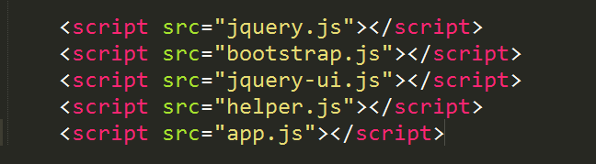
为什么使用AMD

Slide 9
Dojo
Extjs
AMD
模块定义
加载机制

Slide 10
什么是AMD
define(id?, dependencies?, factory);
Id：模块名，可以省略
Dependencies：所依赖模块的数组，可以省略
Factory：模块的实现，可以是函数或对象

Slide 11
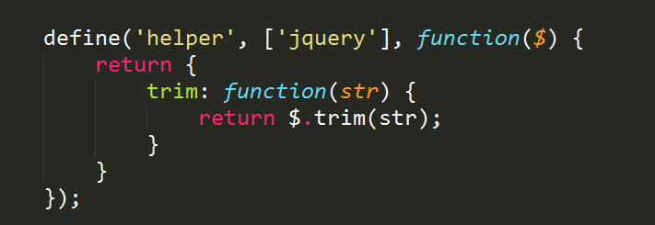
模块ID
模块依赖
模块的实现
function
返回结果

Slide 13
requirejs
https://github.com/requirejs/requirejs
主要目的还是为了代码的模块化

Slide 14
define
定义模块
require
加载模块

Slide 15
加载文件
RequireJS以一个相对于baseUrl的地址来加载所有的代码
html
data-main
baseUrl

Slide 16
加载机制
RequireJS使用head.appendChild()将每一个依赖加载为一个script标签。
加载即执行

